Slide 1
REST API

Slide 2
Rest
REST(Representational State Transfer)
소프트웨어 아키텍처의 한 형식
웹의 장점을 활용할 수 있는 아키텍처
OPEN API 구현이 많이 사용되고 있음!

Slide 3
Rest
REST의 6가지 특징
- Uniform Interface (언어와 플랫폼 제약 x)
- Stateless (구현의 단순화)
- Cacheable (속도를 빠르게)
- Self-descriptiveness (직관적 이해)
- Client-Server (낮은 의존성)
- Layered System (계층성)

Slide 4
Rest
REST의 3가지 구성요소
- 자원 (Resource) – URI
- 행위 (Verb) – HTTP METHOD
- 표현 (Representation)

Slide 5
Rest
자원 (Resource) – URI
모든 것을 명사로 표현
Ex) 내 웹페이지의 사용자
https://myweb/users
Ex) 네이버 번역
https://openapi.naver.com/v1/language/translate

Slide 6
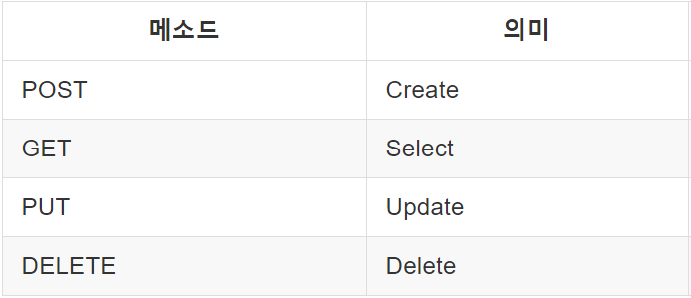
Rest
행위 (Verb) – HTTP Method
CRUD(Create, Read, Update, Delete) 에 해당하는 HTTP Method

Slide 7
Rest
표현 (Representation)
Ex) 내 웹페이지의 서비스에 이름이 Terry인 사용자를 생성한다
HTTP POST, http://myweb/users/
{
“users”:{
“name”: “Terry”
}
}

Slide 8
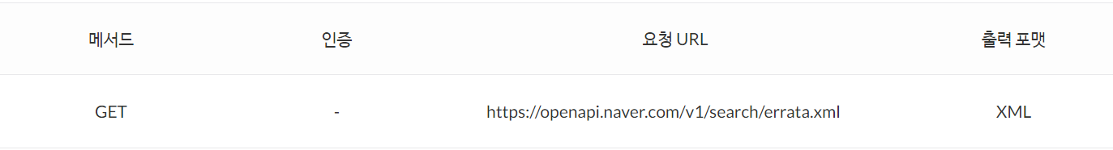
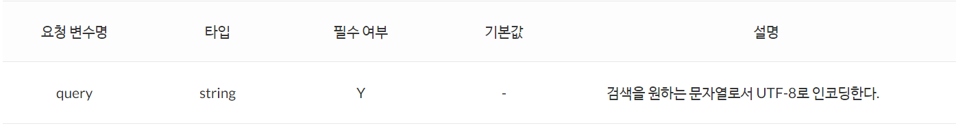

Rest
네이버 오타변환 API

Slide 9
Schedule
REST API
사용
개발
해보기
??...

Slide 10
thanks!

